Slide 1
COOPERATIVA FINANCIERA CONSTRUCCIÓN, COMERCIO Y PRODUCCIÓN.
ELABORADO POR:
Irma Tatiana Suntasig Sivinta

Slide 2
Agenda
INTRODUCCIÓN
CARACTERÍSTICAS Y FUNCIONAMIENTO ACTUAL DE LAS TI EN LA UTIC DE LA COOPCCP
MARCO TEORICO
OPTIMIZACIÓN DE PROCESOS DE LA ADMINISTRACIÓN DE TI BASADA EN COBIT/ITIL EN LA UTIC DE LA COOPCCP
CONCLUSIONES Y RECOMENDACIONES

Slide 3
Planteamiento del Problema
Infraestructura de TI no es la adecuada.
Procesos Ambiguos y repetitivos
Soporte a ciertos grupos de usuarios.
CAUSAS
Se dan cambios no formalizados.
La identificación de activos de TI no existe.
PROBLEMA
INFRAESTRUCTURA, PROCESOS Y PROCEDIMIENTOS DE TI EN LA UTIC NO NORMALIZADOS
Lentitud en la ejecución de los procesos
Desconocimiento de las tareas por roles de funcionarios.
EFECTOS
Soluciones temporales y no óptimos.
Generación de nuevos incidentes y/o problemas.
Información desactualizada.
INTRODUCCIÓN

Slide 4
TEMA
OPTIMIZACIÓN DE LA INFRAESTRUCTURA DE TI MEDIANTE LA GOBERNABILIDAD Y LA ADMINISTRACIÓN DE PROCESOS BASADA EN COBIT/ITIL PARA LA COOPERATIVA FINANCIERA CONSTRUCCIÓN, COMERCIO Y PRODUCCIÓN.
INTRODUCCIÓN

Slide 5
Objetivos
Definir el proceso, Administración de la Configuración en la UTIC a través del marco de referencia COBIT 4.1 para conocer los componentes de TI y evitar así cambios no autorizados.
Definir y Administrar Niveles de Servicios en la UTIC, mediante la definición de responsabilidades y acuerdos alineados con el marco de referencia COBIT 4.1 e ITIL, evitando así posibles riesgos que afecten a la COOPCCP.
Generar el Catálogo de Servicios de TI en la UTIC a través de las buenas prácticas de ITIL para mejorar la calidad de los servicios prestados a sus usuarios.
Definir el proceso, Administración de Incidentes y/o Problemas en la UTIC, utilizando el marco de referencia COBIT 4.1 y la herramienta Sistema Center con el fin de registrar y crear soluciones óptimas.
Definir el proceso, Administración de Cambios en la UTIC, mediante el marco de referencia COBIT 4.1 y la herramienta Sistema Center para minimizar la probabilidad de interrupción, alteraciones no autorizadas y errores.
Optimizar la Infraestructura de TI en la UTIC de la COOPCCP, utilizando la metodología “Gobernabilidad y Administración de Procesos basados en COBIT/ITIL”, para avanzar de una Infraestructura de TI Básica a una Infraestructura de TI Estandarizada.
GENERAL
ESPECÍFICOS
INTRODUCCIÓN

Slide 6
ALCANCE
Arquitectura de Información
Minimizar equipos Datacenter
Definir los Procesos, la Organización y las Relaciones
Creación de Grupos de Servicio
Definir la Administración de los Niveles de Servicio
Implementación del Catalogo de Servicios
Definir la Administración de Incidentes/Problemas
Implementar normas y políticas para la Herramienta System Center
Definir la Administración de los Cambios
Establecer formatos para solicitudes de cambio
Definir la Administración de la Configuración
Levantamiento de Información de los activos de TI
INTRODUCCIÓN

Slide 7
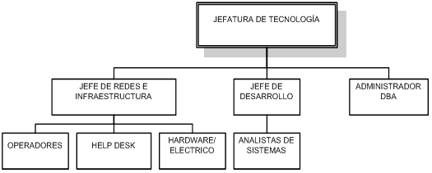
Organigrama Funcional en la UTIC
Misión
Brindar soporte, asesoría técnica y servicios de TI, apoyando de manera eficiente, oportuna y confiable.
Visión
Ser reconocido como una unidad que brinda oportunamente soluciones y servicios de TI de alta calidad.
CARACTERÍSTICAS Y FUNCIONAMIENTO ACTUAL DE LAS TI EN LA UTIC DE LA COOPCCP

Slide 8
Características que evalúa los entes controladores
Análisis de seguridades físicas y lógicas en la UTIC, en especial el Data Center.
Análisis de las transacciones, perfiles, accesos a los diferentes sistemas y/o servicios propios o provistos por terceros.
Análisis de manejo de versiones de software colocado en los diferentes usuarios y el respaldo de los cambios realizados.
Análisis de la administración de Soporte a Usuarios
Administración de la Base de Datos (BDD) a través de opciones de las herramientas de acceso, verifica las operaciones.
Manejo de Incidentes y/o Problemas
CARACTERÍSTICAS Y FUNCIONAMIENTO ACTUAL DE LAS TI EN LA UTIC DE LA COOPCCP

Slide 9
MARCO TEORICO DE REFERENCIA
OPTIMIZACIÓN DE LA INFRAESTRUCTURA DE TI
Modelos de Optimización de Infraestructura de TI:
Infraestructuras Básicas de TI.
Infraestructura de Productividad y Procesos de Negocio.
Plataforma de Aplicaciones.
OPTIMIZACIÓN DE LA INFRAESTRUCTURA DE TI DE NIVEL BÁSICO A UN NIVEL ESTANDARIZADO DE TI
Definición de Niveles de Servicio.
Administración de Incidentes y/o Problemas.
Administración de Cambios.
Administración de la Configuración.
ADMINISTRACIÓN DE PROCESOS BASADA EN:
COBIT
ITIL
MARCO TEORICO DE REFERENCIA

Slide 10
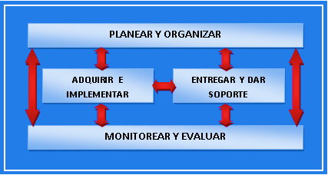
Marco de Referencia COBIT
Definir la Arquitectura de la Información (PO2)
Definir los Procesos, la Organización y las Relaciones de TI (PO4)
Administrar los Cambios (AI6)
Definir y Administrar los Niveles de Servicio (DS1)
Administrar la Configuración (DS9)
Administrar Incidentes y/o Problemas (DS10)
MARCO TEORICO DE REFERENCIA

Slide 11
Marco de Referencia ITIL
Catálogo de Servicios de TI
SLR
OLA
UC
SLA
Necesidades
Acuerdos de Nivel Operacional
Requisito del cliente para un aspecto de servicio de TI. Se basa en objetivos de negocio
Apoya la entrega de servicios de TI que ofrece el área de sistemas.
Compromisos
Contratos de Soporte
Describe el servicio de TI, mediante un acuerdo entre el proveedor y el cliente.
Es un contrato entre el proveedor de servicios de TI y un tercero.
Especificaciones del Servicio de TI.
MARCO TEORICO DE REFERENCIA

Slide 12
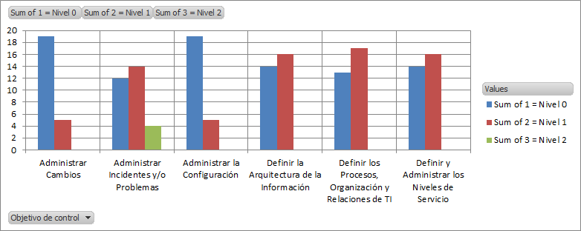
Nivel de Madurez de los Procesos en la UTIC (Inicial)
El objetivo que se busca con la optimización de los procesos de TI en la UTIC de la COOPCCP, consiste en poder conocer el estado actual, su nivel de madurez y desde allí partir para la estandarización de los procesos de manera que la información sea consolidada y precisa en cuanto a la prestación de sistemas y/o servicios al usuario final.
OPTIMIZACIÓN DE PROCESOS DE LA ADMINISTRACIÓN DE TI BASADA EN COBIT/ITIL EN LA UTIC DE LA COOPCCP

Slide 13
Definir la Arquitectura de Información en la UTIC de la COOPCCP
Servicios en la UTIC
Establecer ambiente amigable con el sistema de información en la oficina.
Socializar entre los usuarios, sobre herramientas de búsqueda de información.
OPTIMIZACIÓN DE PROCESOS DE LA ADMINISTRACIÓN DE TI BASADA EN COBIT/ITIL EN LA UTIC DE LA COOPCCP

Slide 14
Definir los Procesos, la Organización y las Relaciones de TI en la UTIC de la COOPCCP
Áreas de Trabajo
Equipos de Trabajo
Coordinados por un responsable.
Resultados
Disposición de Sistemas y/o Servicios.
Implementación de Formatos.
Identificación de áreas dentro de la UTIC.
OPTIMIZACIÓN DE PROCESOS DE LA ADMINISTRACIÓN DE TI BASADA EN COBIT/ITIL EN LA UTIC DE LA COOPCCP

Slide 15
Definir y Administrar los Niveles de Servicios de TI en la UTIC de la COOPCCP
Catálogo de Servicios
Core Bancario (Cronos)
UTIC – COOPCCP
* Propósito
* Estado del Servicio
* Funcionalidades principales
* Categoría
* Medio de Distribución del servicio
* Medio de Recepción o acceso
* Disponibilidad del servicio
* Horario Habitual del servicio
* Punto de Contacto para el soporte
* Insumos/requisitos para la prestación de servicio
* Tipos de solicitudes
* Características del Servicio
* Políticas del Servicio
* Responsable de la operación
* Responsable del levantamiento de información
Pago de Servicios Básicos (Switch - ORM)
Gestión Documental.
Sistema de Nomina (Spyral).
Sistema Registro de Asistencia (Biométrico).
Sistema Integrado Pointec (SIP)
Correo Electrónico.
Servicio de Internet.
Administración de Base de Datos
Redes y Administración de Servidores.
Soporte de hardware e infraestructura.
OPTIMIZACIÓN DE PROCESOS DE LA ADMINISTRACIÓN DE TI BASADA EN COBIT/ITIL EN LA UTIC DE LA COOPCCP

Slide 16
Administrar Incidentes y/o Problemas de TI en la UTIC de la COOPCCP
OPTIMIZACIÓN DE PROCESOS DE LA ADMINISTRACIÓN DE TI BASADA EN COBIT/ITIL EN LA UTIC DE LA COOPCCP

Slide 17
Administrar Incidentes y/o Problemas de TI en la UTIC de la COOPCCP
OPTIMIZACIÓN DE PROCESOS DE LA ADMINISTRACIÓN DE TI BASADA EN COBIT/ITIL EN LA UTIC DE LA COOPCCP

Slide 18
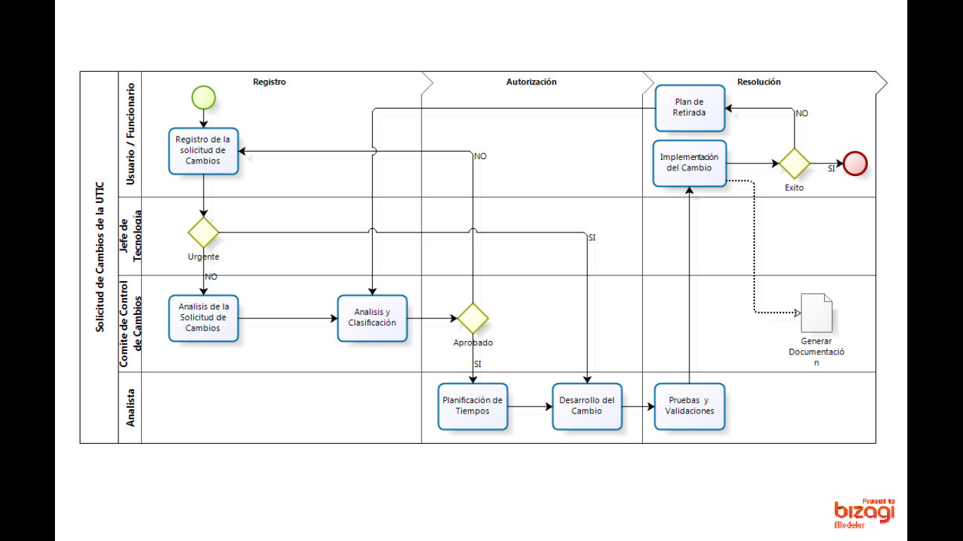
Administrar los Cambios de TI en la UTIC de la COOPCCP
Se implementa un formado para la solicitud de Cambio.
OPTIMIZACIÓN DE PROCESOS DE LA ADMINISTRACIÓN DE TI BASADA EN COBIT/ITIL EN LA UTIC DE LA COOPCCP

Slide 19
Administrar la Configuración de TI en la UTIC de la COOPCCP
Proporcionar un repositorio de versionamiento que debe ser administrado por un Administrador de la configuración.
Establecer líneas bases para verificar periódicamente que las versiones dentro del repositorio son las actuales.
OPTIMIZACIÓN DE PROCESOS DE LA ADMINISTRACIÓN DE TI BASADA EN COBIT/ITIL EN LA UTIC DE LA COOPCCP

Slide 20
Comparación de los procesos Optimizados
Inicial
Optimizado
0: No existe el proceso
1: Se reconoce el proceso se ejecuta de manera informal.
2: Se implantan procesos estándares.
3: Todos los procesos son estandarizados
OPTIMIZACIÓN DE PROCESOS DE LA ADMINISTRACIÓN DE TI BASADA EN COBIT/ITIL EN LA UTIC DE LA COOPCCP

Slide 21
Conclusiones
Evolución de los procesos de un nivel básico a un nivel estándar de TI.
*
La prioridad de las incidencias y/o problemas es a través de la urgencia e impacto del servicio.
*
*
Definición de la utilización de la herramienta tecnológica System Center
CONCLUSIONES Y RECOMENDACIONES

Slide 22
Recomendaciones
Es necesario estandarizar los procesos complementarios de la UTIC.
*
Es necesario el reajuste de la clasificación de las incidencias del servicio de TI brindado por la UTIC
*
*
Es recomendable la actualización del Catálogo de Servicios.
CONCLUSIONES Y RECOMENDACIONES

Slide 23
GRACIAS

